Slide 1
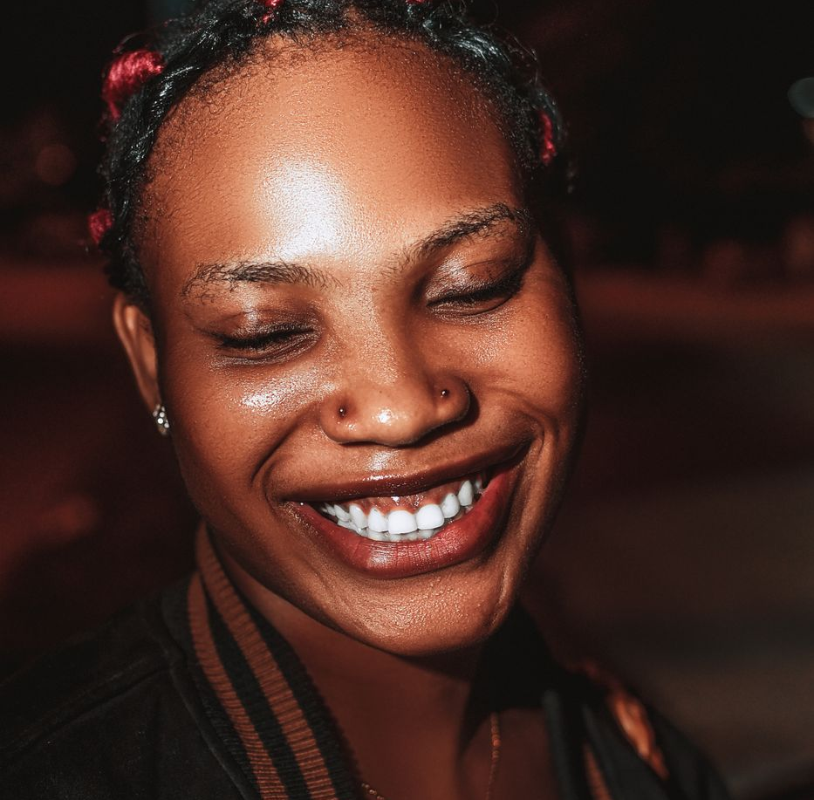
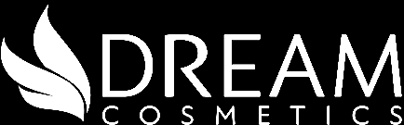
CAMPAGNE D’INFLUENCE · CÔTE D’IVOIRE
#MonRituelDream
Des créatrices et créateurs ivoiriens montrent leur vrai rituel de soin avec les gammes Dream, en 6 semaines.
Proposition de campagne · 28 octobre 2026
Préparée par Mstudio pour Dream Cosmetics · à valider avant tout contact
6 semaines · 3 temps · 8 profils repérés
1 / 22

Slide 2

CE QUE CONTIENT CE DOCUMENT
Sommaire
01
02
Point de départ
L’idée
Où en sont les réseaux de Dream aujourd’hui
#MonRituelDream : le concept et les objectifs
03
04
Les cibles
Les créateurs
Trois publics, trois familles de gammes
Une pyramide et 8 profils repérés, une planche chacun
05
06
Le dispositif
Budget et mesure
Calendrier, formats, brief créateur
Trois options chiffrées, tableau de bord
07
08
Cadre et risques
Suite
Règles ivoiriennes, contrats, vigilances
Ce qu’on valide et dans quel ordre
Dream Cosmetics · Campagne d’influence Côte d’Ivoire · proposition du 28/10/2026
2 / 22

Slide 3
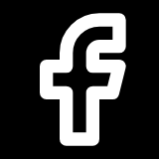
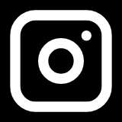
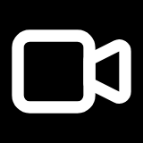
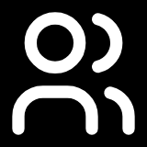
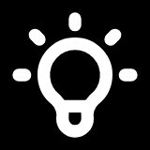
01 · POINT DE DÉPART
Une grande audience, peu de conversations
Relevé public des comptes officiels, 28/10/2026
211 469
16 727
6 sur 24
0
abonnés Facebook
abonnés Instagram
posts Instagram en vidéo
campagne créateurs visible
138 réactions médianes par post, soit 0,07 % de l’audience
63 J’aime médians par post, soit 0,38 %
Kaera publie 23 vidéos sur 24 sur la même période
Aucun partenariat créateur repéré dans les 24 derniers posts ⟶ à confirmer en interne
Ce que ça veut dire
Dream parle beaucoup, mais on lui répond peu. Des visages connus qui montrent le produit en vrai, en vidéo, sont le moyen le plus rapide de transformer 211 000 abonnés en conversations, puis en ventes.
Dream Cosmetics · Campagne d’influence Côte d’Ivoire · proposition du 28/10/2026
3 / 22

Slide 4
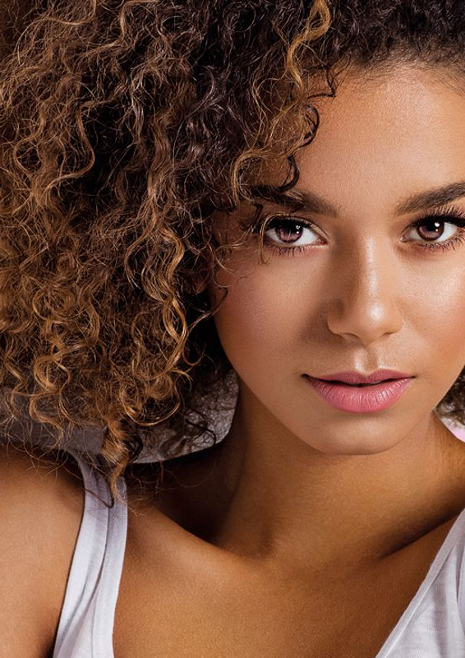
02 · L’IDÉE
#MonRituelDream
Chaque créateur montre, face caméra et sans filtre, son vrai rituel du matin ou du soir avec un produit Dream. Puis il passe le relais à sa communauté : « Montre-moi ton rituel ».
1
Je montre
Le créateur filme son rituel, chez lui, en 30 à 45 secondes.
2
Je passe le relais
Il défie sa communauté et deux autres créateurs.
3
Tu gagnes
Les meilleures vidéos reçoivent un coffret Dream chaque semaine.
Nom de campagne proposé, à valider par Dream
Dream Cosmetics · Campagne d’influence Côte d’Ivoire · proposition du 28/10/2026
4 / 22

Slide 5
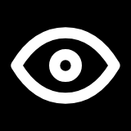
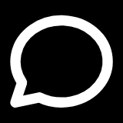
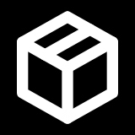

02 · OBJECTIFS
Trois objectifs, chacun avec son chiffre
Cibles proposées pour 6 semaines, à caler avec Dream une fois le budget choisi
Se faire voir
Faire parler
Faire acheter
3 M
1 000
1 500
vues cumulées des vidéos créateurs
vidéos #MonRituelDream publiées par le public
utilisations des codes créateurs
Suivi : statistiques remises par chaque créateur (captures)
Suivi : recherche du mot-dièse sur TikTok et Instagram
Suivi : un code et un lien WhatsApp par créateur
Ces chiffres sont des cibles de départ, pas des promesses : ils dépendent des tarifs réellement obtenus. On les ajuste après les premières négociations, et on les tient semaine par semaine.
Dream Cosmetics · Campagne d’influence Côte d’Ivoire · proposition du 28/10/2026
5 / 22

Slide 6
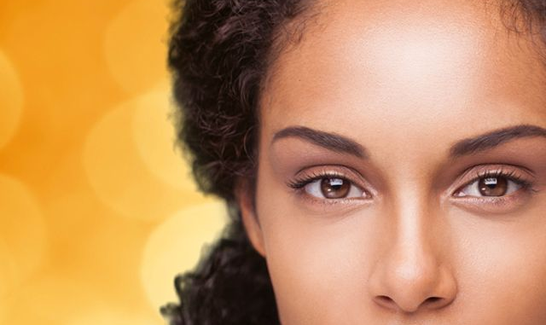
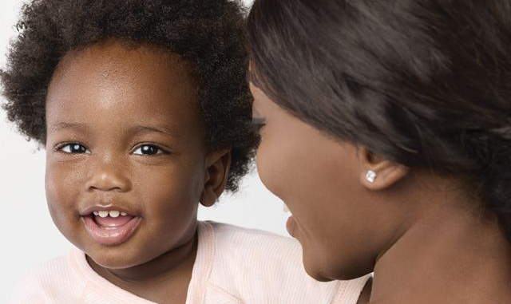
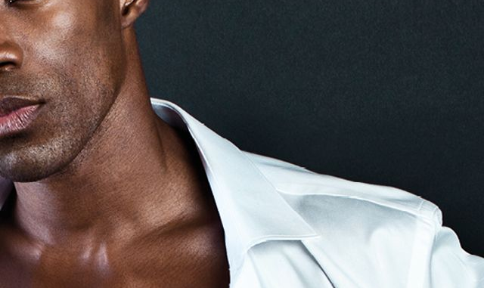
03 · LES CIBLES
Trois publics, trois familles de gammes
Les femmes 18-35 ans
Les jeunes mamans
Les hommes 20-40 ans
Biolight · Clear Therapy · Dermaskin · Cocopulp
Babymed · Day by Day Baby · Kids
Day by Day Men
Cherchent une peau nette et lumineuse sans produit agressif. Suivent les maquilleuses et les tutos « glow ».
Veulent des soins doux pour l’enfant, se fient aux conseils d’autres mamans.
Soin et parfum au quotidien, achat rapide en boutique ou supermarché.
TikTok · Instagram
TikTok · Facebook · WhatsApp
TikTok · Instagram
Dream Cosmetics · Campagne d’influence Côte d’Ivoire · proposition du 28/10/2026
6 / 22

Slide 7
04 · LES CRÉATEURS
Une pyramide de créateurs, pas une seule star
Un visage pour la portée, des expertes pour la crédibilité, beaucoup de petits comptes pour la preuve
1
Tête d’affiche · plus d’un million d’abonnés
Lance le défi en semaine 1, donne la portée.
4
Expertes beauté et mamans · 100 000 à 1 million
Montrent le produit en vrai, tiennent le discours de preuve.
15 à 20
Petits comptes · moins de 50 000
Font du volume, avis sincères, coût par vue bas.
Les petits comptes sont repérés au lancement parmi celles et ceux qui achètent déjà Dream et en parlent (commentaires, mentions).
Dream Cosmetics · Campagne d’influence Côte d’Ivoire · proposition du 28/10/2026
7 / 22

Slide 8
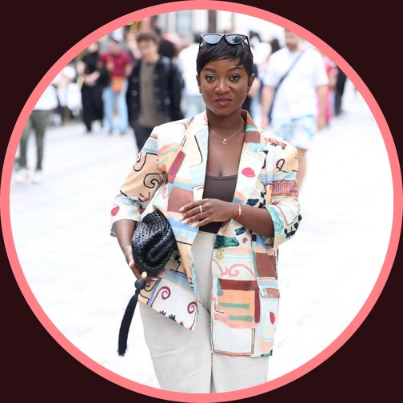




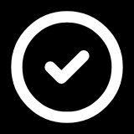
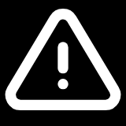
04 · CRÉATEUR 1 SUR 8
Animatrice et web-humoriste. Compte officiel de Braising Girl.
1,5 M
11 M
685 700
3,0 %
abonnés
J’aime cumulés
vues moyennes
engagement
Pourquoi ce profil
La plus grosse portée de la sélection avec un engagement élevé : idéale pour lancer le défi en semaine 1, sur le ton de l’humour.
Braising Girl
tiktok.com/@braising_girl
Point de vigilance
Profil humour, pas beauté : le rituel doit rester naturel. Tarif le plus élevé de la liste.
Tête d’affiche
Lancement · toutes gammes
Chiffres publics TikTok relevés le 28/10/2026 (vues et engagement : TokRanks, oct. 2026). Aucun contact pris : profil à valider.
Dream Cosmetics · Campagne d’influence Côte d’Ivoire · proposition du 28/10/2026
8 / 22

Slide 9
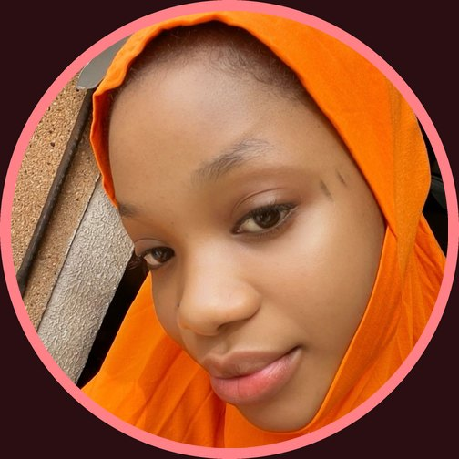
04 · CRÉATEUR 2 SUR 8
« Beauté naturelle : confiance en soi ». Maquilleuse, Bouaké.
1,1 M
10,5 M
151 400
4,3 %
abonnés
J’aime cumulés
vues moyennes
engagement
Pourquoi ce profil
Meilleur engagement des grands comptes et discours « beauté naturelle » proche du positionnement Dream. Ouvre l’intérieur du pays.
Aïcha Diallo
tiktok.com/@aichadiallo6000
Point de vigilance
Basée à Bouaké : prévoir l’envoi des produits. Vérifier ses partenariats en cours avec des marques concurrentes.
Experte beauté
Biolight · Clear Therapy
Chiffres publics TikTok relevés le 28/10/2026 (vues et engagement : TokRanks, oct. 2026). Aucun contact pris : profil à valider.
Dream Cosmetics · Campagne d’influence Côte d’Ivoire · proposition du 28/10/2026
9 / 22

Slide 10
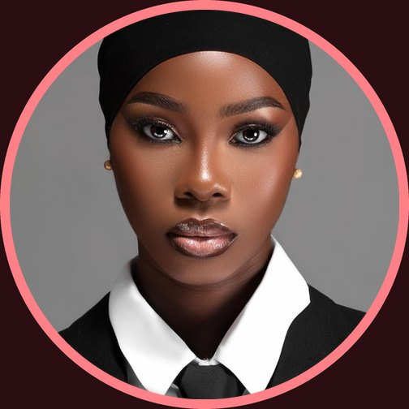
04 · CRÉATEUR 3 SUR 8
« Ivorian makeup artist · Glowing face ». Mariées, shootings, événements.
325 000
3,4 M
78 500
2,9 %
abonnés
J’aime cumulés
vues moyennes
engagement
Pourquoi ce profil
Spécialiste du teint lumineux : parfaite pour démontrer la préparation de la peau avant maquillage.
Fabulous Makeup
tiktok.com/@fabulous_makeup26
Point de vigilance
Contenu centré maquillage : bien cadrer la part du soin dans la vidéo.
Experte beauté
Dermaskin · Cocopulp
Chiffres publics TikTok relevés le 28/10/2026 (vues et engagement : TokRanks, oct. 2026). Aucun contact pris : profil à valider.
Dream Cosmetics · Campagne d’influence Côte d’Ivoire · proposition du 28/10/2026
10 / 22

Slide 11
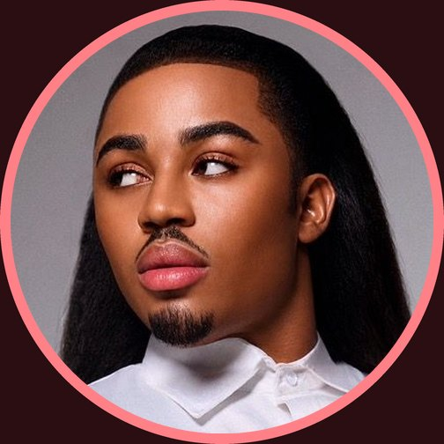
04 · CRÉATEUR 4 SUR 8
Maquilleur, photographe, vidéaste. Abidjan.
300 000
5 M
74 600
2,0 %
abonnés
J’aime cumulés
vues moyennes
engagement
Pourquoi ce profil
Homme, créateur beauté, à Abidjan : relie la gamme Day by Day Men à un vrai savoir-faire du soin.
Laël The Creator
tiktok.com/@beatsbylael
Point de vigilance
Audience surtout féminine probable : demander la répartition hommes / femmes de son audience.
Expert · public homme
Day by Day Men
Chiffres publics TikTok relevés le 28/10/2026 (vues et engagement : TokRanks, oct. 2026). Aucun contact pris : profil à valider.
Dream Cosmetics · Campagne d’influence Côte d’Ivoire · proposition du 28/10/2026
11 / 22

Slide 12
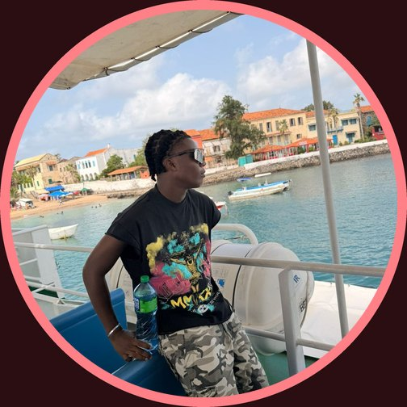
04 · CRÉATEUR 5 SUR 8
Compte « Maman de Kylian », aussi sur Instagram (maman_de_kylian).
948 000
19,3 M
49 500
1,3 %
abonnés
J’aime cumulés
vues moyennes
engagement
Pourquoi ce profil
Très forte audience et une identité de maman assumée : porte-voix naturel pour Babymed et Day by Day Baby.
Maman de Kylian
tiktok.com/@anicegbale
Point de vigilance
Contenu à regarder en détail avant contact : thèmes réels du compte et ton à confirmer.
Maman
Babymed · Day by Day Baby
Chiffres publics TikTok relevés le 28/10/2026 (vues et engagement : TokRanks, oct. 2026). Aucun contact pris : profil à valider.
Dream Cosmetics · Campagne d’influence Côte d’Ivoire · proposition du 28/10/2026
12 / 22

Slide 13

04 · CRÉATEUR 6 SUR 8
Conseils aux mamans, groupe de consultation en ligne sur WhatsApp.
335 000
2,3 M
n.d.
n.d.
abonnés
J’aime cumulés
vues moyennes
engagement
Pourquoi ce profil
Communauté de mamans qui vient pour des conseils pratiques : bon terrain pour expliquer le choix d’un soin bébé.
Mamanconseil
tiktok.com/@maman_conseilamc
Point de vigilance
La bio annonce un nouveau compte : vérifier lequel est actif. Pas de vues moyennes publiques relevées.
Maman · conseil
Babymed · Day by Day Kids
Chiffres publics TikTok relevés le 28/10/2026 (vues et engagement : TokRanks, oct. 2026). Aucun contact pris : profil à valider.
Dream Cosmetics · Campagne d’influence Côte d’Ivoire · proposition du 28/10/2026
13 / 22

Slide 14
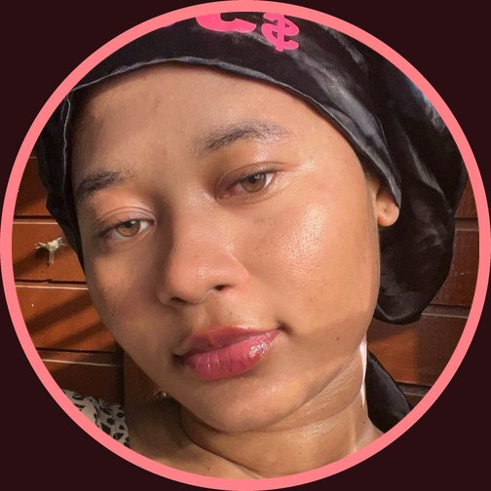
04 · CRÉATEUR 7 SUR 8
« Skincare efficace à petit prix ». Bouaké-Abidjan. Ouverte aux partenariats.
133 000
1,2 M
1 300
0,8 %
abonnés
J’aime cumulés
vues moyennes
engagement
Pourquoi ce profil
Positionnement exact de Dream : le soin accessible. Discours prix-qualité crédible.
My_riam
tiktok.com/@madame_la_grouilleuse
Point de vigilance
Vues moyennes faibles (1 300) pour sa taille : à prendre en pack de plusieurs vidéos, à petit tarif.
Soin à petit prix
Cocopulp · Day by Day
Chiffres publics TikTok relevés le 28/10/2026 (vues et engagement : TokRanks, oct. 2026). Aucun contact pris : profil à valider.
Dream Cosmetics · Campagne d’influence Côte d’Ivoire · proposition du 28/10/2026
14 / 22

Slide 15

04 · CRÉATEUR 8 SUR 8
Maquilleuse professionnelle ivoirienne, Riviera-Palmeraie.
17 300
165 000
6 200
5,4 %
abonnés
J’aime cumulés
vues moyennes
engagement
Pourquoi ce profil
Le meilleur engagement de la liste. Exemple type des petits comptes : avis sincère, coût bas.
Yanin Beauty
tiktok.com/@yaninbeauty__
Point de vigilance
Portée limitée : à grouper avec 15 à 20 comptes du même type.
Petit compte
Biolight · Dermaskin
Chiffres publics TikTok relevés le 28/10/2026 (vues et engagement : TokRanks, oct. 2026). Aucun contact pris : profil à valider.
Dream Cosmetics · Campagne d’influence Côte d’Ivoire · proposition du 28/10/2026
15 / 22

Slide 16
04 · RÉCAPITULATIF
La sélection en un coup d’œil
TikTok, relevé du 28/10/2026 · statut : à valider, aucun contact pris
Créateur | Rôle | Abonnés | Vues moy. | Engagement | Gammes
Braising Girl | Tête d’affiche | 1,5 M | 685 700 | 3,0 % | Lancement · toutes gammes
Aïcha Diallo | Experte beauté | 1,1 M | 151 400 | 4,3 % | Biolight · Clear Therapy
Fabulous Makeup | Experte beauté | 325 000 | 78 500 | 2,9 % | Dermaskin · Cocopulp
Laël The Creator | Expert · public homme | 300 000 | 74 600 | 2,0 % | Day by Day Men
Maman de Kylian | Maman | 948 000 | 49 500 | 1,3 % | Babymed · Day by Day Baby
Mamanconseil | Maman · conseil | 335 000 | n.d. | n.d. | Babymed · Day by Day Kids
My_riam | Soin à petit prix | 133 000 | 1 300 | 0,8 % | Cocopulp · Day by Day
Yanin Beauty | Petit compte | 17 300 | 6 200 | 5,4 % | Biolight · Dermaskin
Engagement : J’aime, commentaires et partages rapportés aux vues ou aux abonnés selon TokRanks. n.d. : non disponible publiquement.
Dream Cosmetics · Campagne d’influence Côte d’Ivoire · proposition du 28/10/2026
16 / 22

Slide 17
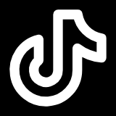
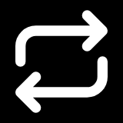
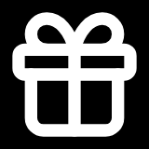
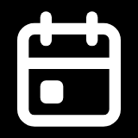
05 · LE DISPOSITIF
Six semaines, trois temps
S1
S2-S4
S5-S6
Lancer
Faire jouer
Convertir
La tête d’affiche ouvre le défi. Les 4 expertes publient leur rituel dans les 72 h.
Le public reprend #MonRituelDream. 15 à 20 petits comptes publient. Un coffret par semaine aux meilleures vidéos.
Vidéos « avant / après 30 jours » des expertes, codes créateurs mis en avant, relance en publicité des 3 meilleures vidéos.
Date de départ proposée : lundi 30 novembre 2026, pour finir juste avant les fêtes. À confirmer selon le délai de validation des contrats.
Dream Cosmetics · Campagne d’influence Côte d’Ivoire · proposition du 28/10/2026
17 / 22

Slide 18
05 · FORMATS
Ce que chaque créateur livre
Tête d’affiche
Expertes et mamans
Petits comptes
● 2 vidéos TikTok (lancement + relance)
● 1 reprise en Instagram Reels
● 3 stories le jour du lancement
● 2 vidéos TikTok (rituel + 30 jours après)
● 1 Reels ou 1 post Facebook
● 2 stories avec code créateur
● 1 vidéo TikTok rituel
● 1 story avec code
● Produits offerts + petit cachet
Règles communes | Pour tous les créateurs
Droits d’usage | Réutilisation des vidéos par Dream en publicité pendant 3 mois
Mention | « Partenariat avec Dream Cosmetics » visible dès le début
Validation | Chaque vidéo validée par Dream avant publication
Exclusivité | Pas de marque cosmétique concurrente pendant la campagne
Dream Cosmetics · Campagne d’influence Côte d’Ivoire · proposition du 28/10/2026
18 / 22

Slide 19
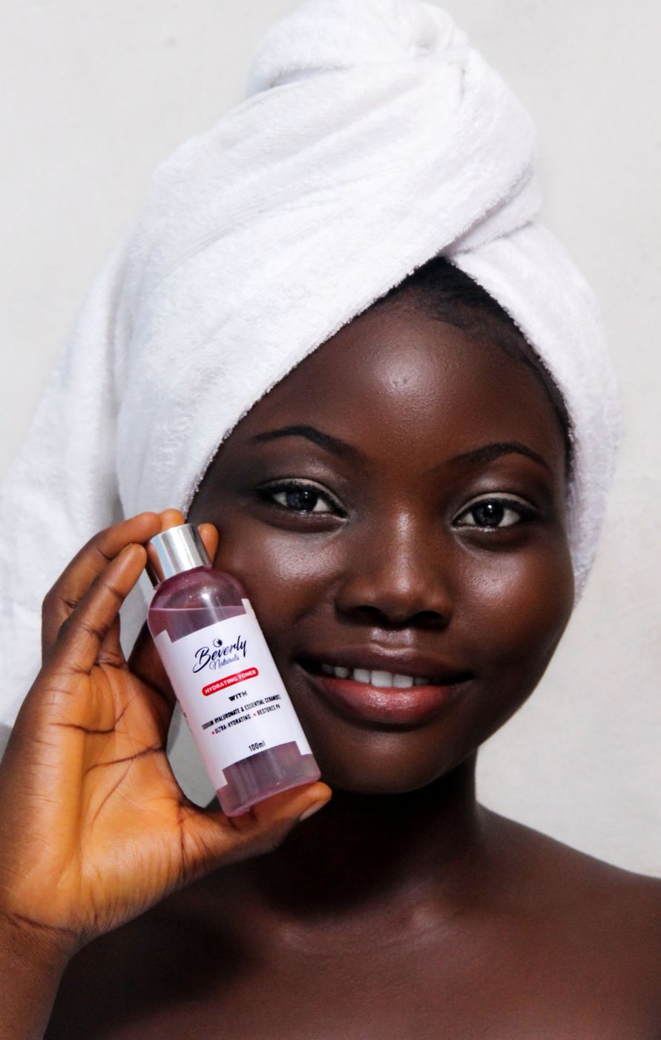
05 · BRIEF CRÉATEUR
Une vidéo en trois temps
0-3 s
Accroche
« Mon rituel du soir en 30 secondes, sans filtre. »
3-35 s
Démonstration
Le geste en vrai, le produit en main, la texture à l’écran, ce qu’on ressent.
35-45 s
Relais
« À toi : montre-moi ton rituel avec #MonRituelDream. Mon code : … »
À faire
À éviter
● Filmer chez soi, lumière du jour
● Parler comme à une amie
● Montrer l’emballage lisible
● Dire « partenariat » au début
● Promettre d’éclaircir la peau
● Avant / après retouché
● Comparer avec une marque citée
● Promettre un effet médical
Dream Cosmetics · Campagne d’influence Côte d’Ivoire · proposition du 28/10/2026
19 / 22

Slide 20
06 · BUDGET
Trois options de budget
Estimations en francs CFA, hors taxes, à confirmer par les devis des créateurs
Basique
Médium
Recommandée
Premium
3 M F CFA
8 M F CFA
15 M F CFA
Tester le concept
Toucher tout le pays
● 2 expertes beauté
● 10 petits comptes
● Produits et coffrets
● Pas de publicité
● 4 expertes et mamans
● 15 petits comptes
● Coffrets hebdomadaires
● 1,5 M de relance publicitaire
● Tête d’affiche
● 4 expertes et mamans
● 20 petits comptes
● 3 M de relance publicitaire
Repère de prix : 100 000 à 500 000 F CFA par campagne pour un compte de 5 000 à 50 000 abonnés ; 1 à 5 millions pour plusieurs centaines de milliers d’abonnés (PixlStudio, guide 2026). Les montants ci-dessus en découlent.
Dream Cosmetics · Campagne d’influence Côte d’Ivoire · proposition du 28/10/2026
20 / 22

Slide 21
06-07 · MESURE, CADRE ET RISQUES
Mesurer chaque franc, rester dans les règles
Le tableau de bord, chaque lundi
Le cadre ivoirien et les risques
● Vues et engagement par vidéo, sur captures des créateurs
● Nombre de vidéos #MonRituelDream publiées par le public
● Codes et liens WhatsApp utilisés, par créateur
● Coût par vue et coût par vente, par créateur
● Sentiment des commentaires : positif, neutre, négatif
● Décision : on garde, on relance ou on arrête
● Loi n° 2022-979 du 20/12/2022 : au-delà de 25 000 abonnés, un créateur suit les règles de l’audiovisuel, sous le contrôle de la HACA
● Les campagnes publicitaires passent par la validation préalable de la commission du Conseil supérieur de la publicité (CSP)
● Aucune promesse d’éclaircissement ni d’effet médical
● Un contrat écrit par créateur : livrables, dates, droits, exclusivité
● Plan de réponse prêt si un commentaire négatif prend de l’ampleur
Sources : presse régionale reprenant le CSP, 2025. Contrôle juridique à faire.
Dream Cosmetics · Campagne d’influence Côte d’Ivoire · proposition du 28/10/2026
21 / 22

Slide 22
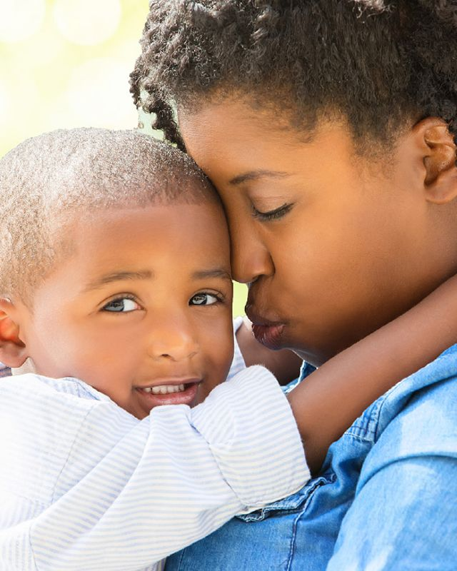
08 · LA SUITE
Quatre décisions pour démarrer
1
Choisir l’option de budget
Basique, Médium ou Premium
2
Valider le nom
#MonRituelDream ou une autre piste
3
Valider la liste de créateurs
Nous les contactons ensuite, devis à l’appui
4
Fixer la date de départ
Proposée : 30 novembre 2026
22 / 22

